Slide 1
JENIS & KARAKTERISTIK MEDIA MASSA
Pertemuan ke-3 KOMUNIKASI MASSA

Slide 2
JENIS MEDIA MASSA
1. MEDIA CETAK
Surat Kabar
Majalah
Tabloid
2. MEDIA ELEKTRONIK
Radio
Televisi
Film
Internet

Slide 3
Surat Kabar
Publisitas
Periodesitas
Universalitas
Aktualitas
Faktualitas
Terdokumentasi

Slide 4
Surat Kabar
Pesan yg disampaikan memuat unsur reproduksi utama: simbol, verbal, gambar, warna.
Bersifat portabel: relatif nyaman dan mudah dibawa ke mana2; bisa dibaca di mana saja dan dapat dibaca berulang2
Umpan balik: verbal (surat pembaca) dan non verbal (penjualan)
Iklan menjadi sumber kehidupan
Isi pesan yg utama bersifat informatif
Bisa berfungsi sebagai public sphere (ruang publik)

Slide 5
Tabloid
Periodisitas
Aktualitas lebih lama daripada surat kabar
Lebih segmented dibanding surat kabar
Ukuran lebih kecil daripada surat kabar

Slide 6
Majalah
Penyajian lebih mendalam.
Aktualitas lebih lama dibanding surat kabar dan tabloid.
Gambar/foto lebih banyak.
Cover/sampul sebagai daya Tarik.
Bersifat segmented.

Slide 7
Radio
Bersifat audio (auditori)
Imajinatif
Akrab
Gaya percakapan
Aktualitas tinggi
Sifatnya santai
Praktis
Fleksibel
Tidak terdokumentasi
Sulit menyampaikan hal yg kompleks
Dibatasi durasi/waktu

Slide 8
Televisi
Audio visual
Berpikir dalam gambar
Mengatasi kelemahan buta huruf & tuna rungu
Pengorerasiannya kompleks
Dibatasi waktu
Penyajian variatif

Slide 9
PROGRAM TELEVISI
DRAMA / FIKSI : Sinetron, FTV, Drama Serial, Sitkom.
NON DRAMA/ NON FIKSI : News, Talkshow, Game Show, Reality Show, Kuis, Music Concert, Vareity Show, Feature, Pencarian Bakat.

Slide 10
Film
Layar yang lebar
Gambar menyeluruh
Konsentrasi penuh
Identifikasi psikologis
Nilai seninya tinggi

Slide 11
JENIS-JENIS FILM
Film Fiksi (live Action & Animasi)
Film Dokumenter
Film Eksperimental

Slide 12
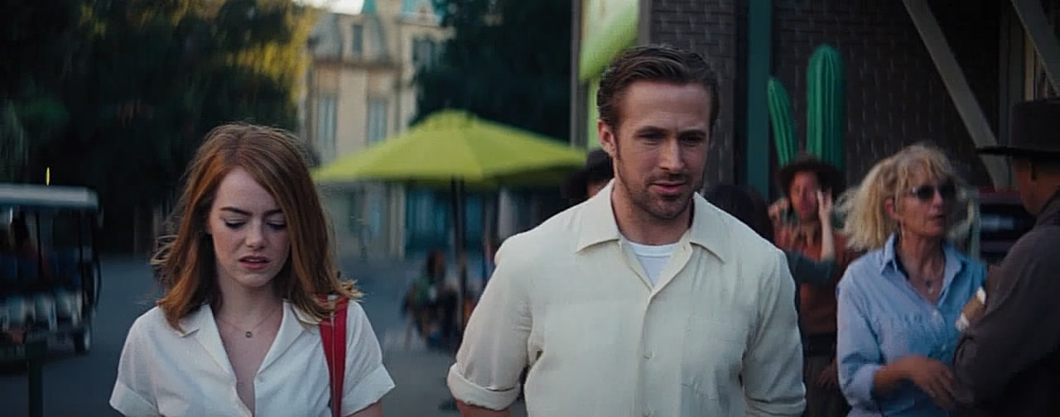
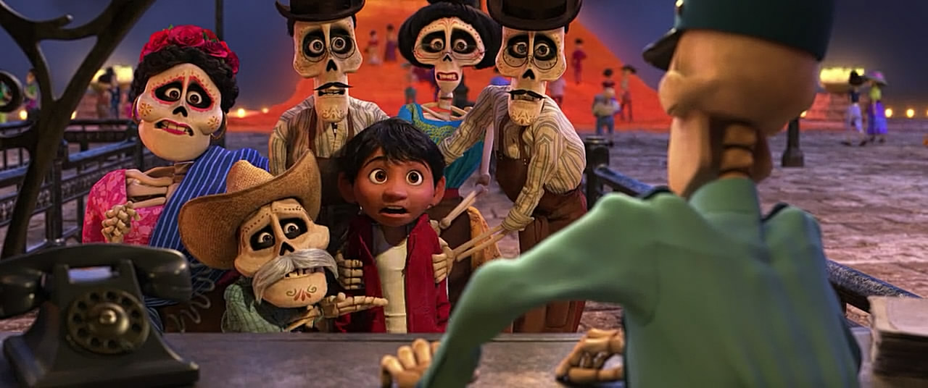

Slide 13
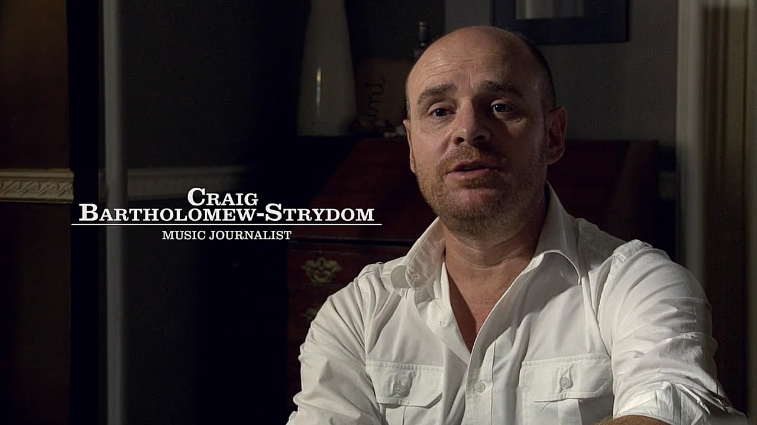
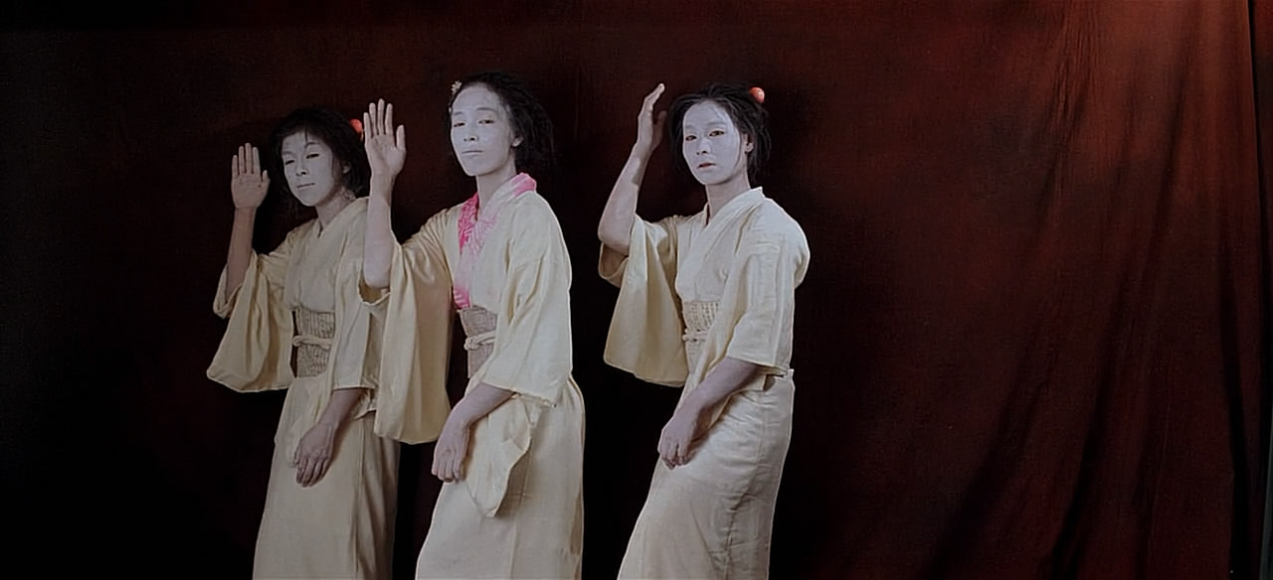

Slide 14
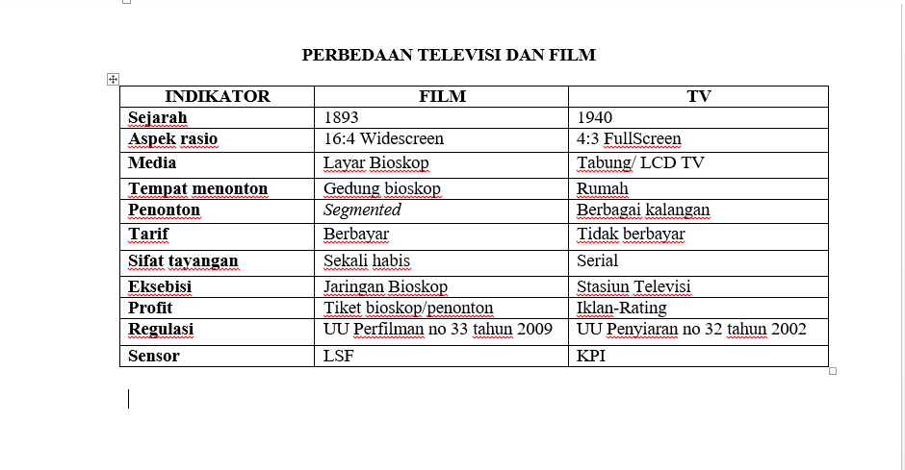

Slide 15
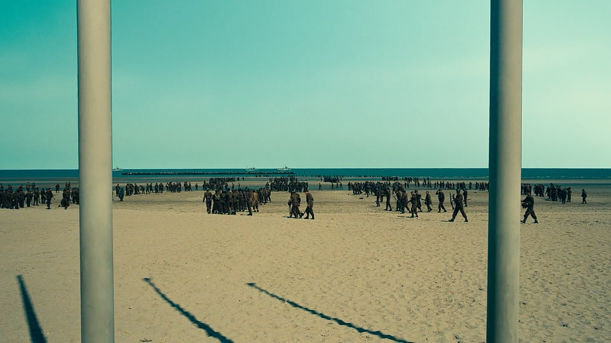

Slide 16
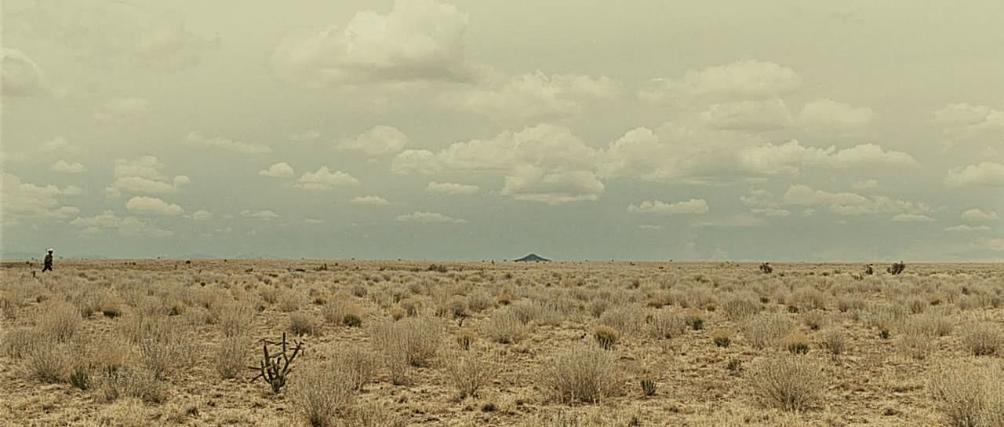

Slide 17
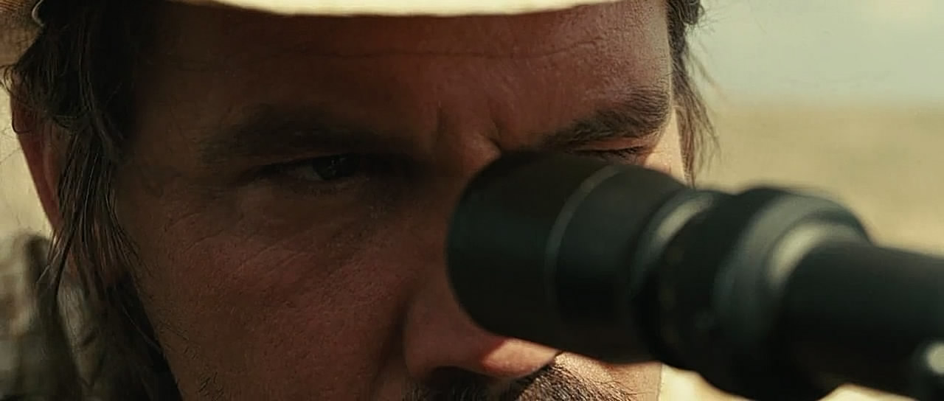

Slide 18



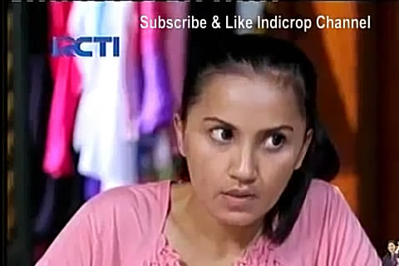

Slide 19
Internet
Dapat dikatakan sebagai media massa jika audiens sudah menjadikan internet sbg kebutuhan.
Lebih cepat.
Luas.
Lebih cepat menghimpun orang.
Informasi dapat diganti lebih cepat.

